Slide 1
Восстановительные технологии в школе «Круг сообщества» и «Круг заботы». Алгоритм проведения.
Садоринг М.С.
педагог-психолог
ГБУ «Центр помощи детям»

Slide 2
Круги примирения
Технология направлена на разрешение групповых конфликтов с включением социального окружения конфликтующих сторон.
Круг
решения
проблем
Круг заботы
Круг сообщества

Slide 3
Особенности применения технологии круг заботы
Круг заботы проводится в случаях, когда ребенок или семья находится в СОП. В этих ситуациях необходимо создавать некоторый эквивалент первичной социальной среды, поддерживающей ребёнка, а также запускать процесс реабилитации для родителя.

Slide 4
Алгоритм проведения
На этапе подготовки:
- специалист знакомится с ситуацией и определяет возможных участников «круга»;
проводит серию встреч: с несовершеннолетними, родителями, родственниками, учителями, коллегами по работе, представителями социального учреждения, КДН. Результатом таких встреч должно быть установление доверительных отношений, получение согласия на участие и привлечение внешних ресурсов к осуществлению поддержки и заботы о несовершеннолетнем, подготовка участников к разговору в форме заинтересованного конструктивного обсуждения.
На этапе проведения круга: ведущий поддерживает формат и правила разговора. Участники высказываются по очереди, оценивая ситуацию и внося предложения о своём участии в её изменении.

Slide 5
В итоге проведения технологии «Круг заботы» инициативы участников круга с помощью ведущего должны превратиться в серию взаимосвязанных мероприятий, которая оформляется в виде программы помощи семье, включающей обязательства всех участников, родителей и ребёнка по её выполнению.
После круга специалисты сопровождают выполнение программы, оказывают необходимую помощь, в то время как ребёнок получает поддержку социализирующего характера.

Slide 6
Программа социально-психолого-педагогической помощи семье
Данные о несовершеннолетнем:
Перечень конкретных проблем:
Характеристика семьи:
Куратор:
Срок реализации программы:
Специалисты | Работа непосредственно с несовершеннолетним |  | Работа с педагогическим коллективом |  | Работа с родителями, законными представителями, другими членами семьи |  | Работа с ученическим коллективом, детским окружением
 | мероприятие | срок | мероприятие | срок | мероприятие | срок | мероприятие | срок
Директор школы
Социадьный педагог
Педагог-психолог
Классный руководитель
Учителя предметники
Инспектор ПДН
Волонтеры
Представители здравоохранения
Промежуточные итоги (дата, выводы):
Завершение работы по плану (дата, выводы):
Родители ознакомлены и согласны с планом:
Подпись, дата:

Slide 7
Круг сообщества
Особенностью круга сообщества является привлечение к обсуждению конфликтной ситуации всех заинтересованных людей, что обеспечивает их активное участие в принятии решения и разделении ответственности за его последующее выполнение.

Slide 8
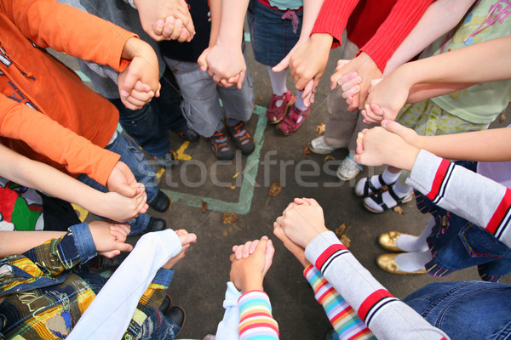
Основная цель
Восстановить разрушенные или разрушающиеся связи, преодолеть конструктивным образом травмирующие ситуации путем принятия ответственности

Slide 9
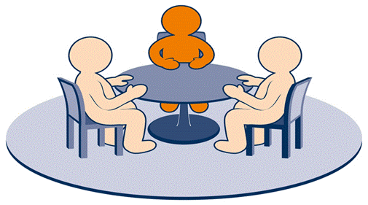
Стратегия
Организация процесса взаимопонимания с помощью выслушивания того, что больше всего заботит людей, их интересов, проблем и переживаний при поддержке команды, состоящей из ведущего и волонтеров круга.

Slide 10
Ценности, определяющие практику кругов
1. помощь, взаимная поддержка и сопричастность людей в круге
2. мирное сосуществование участников круга
3. свободное и личностно окрашенное высказывание и обсуждение проблем в круге
4. укрепление позитивных связей в сообществе, которое проводит круги
5. развитие способностей членов сообщества за счет участия в кругах и работе с травматическими и болезненными ситуациями
6. принятие участниками ответственность за происходящее в круге

Slide 11
Этапы работы
Подготовительный
Основной круг
Консилиум

Slide 12
Этап 1: отбор случаев
Драки
Унижения
Издевательства
Отвержение ребёнка в классе
Угроза исключения ученика из учебного заведения
Затяжные конфликты между классами, между учеником и классом, классом и учителем, между родственниками
Группы до 50 человек

Slide 13
Этап 2: подготовительный этап
•Сбор информации о развитии конфликтной (проблемной) ситуации, об участниках, о предпринимавшихся мерах по разрешению конфликта (проблемы)
•Определение списка участников
•Предварительные встречи с каждым участником конфликта (проблемы) с целью подготовки к общей встрече

Slide 14
Ход предварительной встречи (отдельно с каждым из участников)
Приветствие, знакомство, представление целей круга сообщества.
Принятие правил поведения в кругу: говорить о себе, о своих чувствах, о своей точке зрения («Я-высказывания», безоценочность), не допускать обвинительных высказываний, после окончания встречи сохранять конфиденциальность и т.д.

Slide 15
3. Вопросы: в чем состоит ситуация, как развивался конфликт (проблема), каков вклад каждой стороны в возникновение и развитие ситуации, каковы последствия для их жизни, какие чувства вызывает эта ситуация. В ходе этой беседы ведущий помогает участникам прояснять их чувства, скрытые потребности, истинные стремления, применяя приемы активного слушания.
4. Участники высказывают свое мнение о возможностях разрешения конфликта (решения проблемы), о том, что может сделать каждая сторона для этого.

Slide 16
Этап 3: встреча участников к круге
1. Приветствие ведущего, представление целей начавшейся встречи.
2. Знакомство. Каждый участник называет свое имя и цель своего участия во встрече.
3. Ведущий предлагает участникам принять правила поведения в кругу: говорить о себе, о своих чувствах, о своей точке зрения, не допускать обвинительных высказываний, после окончания круга сохранять конфиденциальность и т.д.

Slide 17
4. Каждый участник высказывает свое мнение о ситуации, отвечая на вопросы: в чем состоит ситуация, как развивался конфликт, каков вклад каждой стороны в возникновение и развитие конфликта, каковы последствия для их жизни, какие чувства вызывает эта ситуация.
5. Ведущий обобщает все высказывания, делает выводы.
6. Участники высказывают свое мнение о возможностях разрешения конфликта, о том, что может сделать каждая сторона для этого.

Slide 18
7. Ведущий обобщает все высказывания, делает выводы и проверяет, насколько они совпадают с мнением членов круга
8. Ведущий определяет пункты соглашения или общую точку зрения
9. Ведущий помогает определить следующие шаги в нормализации отношений, соглашение оформляется письменно
10. Ведущий предлагает участникам поделиться своими впечатлениями о прошедшей встрече, участники делают это по желанию.
11. Ведущий благодарит всех за участие и завершает встречу.

Slide 19
Важные условия результативности круга
Компетентность ведущего
Соблюдение этапов проведения круга
Соблюдение правил
Для проведения круга должно быть подготовлено помещение, в котором можно рассадить всех участников по кругу, чтобы во время общего разговора все могли видеть всех, что способствует открытому общению и достижению взаимопонимания.

Slide 20
Задачи ведущего
организация коммуникации
оказание поддержки участникам в ситуациях, когда они испытывают негативные чувства (плачут, молчат в ответ на вопросы, слышат в свой адрес критику и т.д.)
выдерживание темы разговора, если он уходит в области, не относящиеся к целям, поставленным перед участниками
недопущение критики, обвинений, клеймения участников в адрес друга друга
постоянное ориентирование участников на то, чтобы, говоря, они обращались не к ведущему (что гораздо легче в подобной ситуации), а к тому человеку, для кого предназначено высказывание, т.е. не «он(а)сказал(а)…», а «ты сказал(а)…»;
поддержка ведущим инициатив, направленных на личностный рост конфликтующих сторон

Slide 21
Основные правила встречи в круге
- уважать символ слова (предмет, обозначающий говорящего);
- говорить искренне и с уважением к участникам;
- оставаться в круге до его завершения;
- соблюдать конфиденциальность

Slide 22
Символ слова
Символ слова передается только в одну сторону
Люди высказываются только с символом слова в руках
Символ слова должен обойти круг и вернуться к ведущему

Slide 23
Церемония открытия
создает чувство общности
готовит людей к честному, уважительному и конструктивному освобождению от негативных эмоций
определяет безопасное пространство для откровенного разговора и роста взаимопонимания
побуждает участников действовать на основе личных ценностей
укрепляет общие ценности
готовит участников к совместной работе как членов группы
создает понимание того, возникшие проблемы, лучше решать сообща

Slide 24
Церемония закрытия
позволяет обдумать то хорошее, к чему пришли участники круга в результате обсуждения проблемы
напоминает о созданных связях и выражает надежду на длительный успех процесса круга

Slide 25
Ведущий может:
- подвести итог сказанному в круге и поднять другие вопросы до того, как он передаст символ слова дальше
- оставить символ слова у себя и попросить некоторых участников объяснить какие-то моменты или ответить на определенные вопросы
- передать символ слова другому участнику для начала нового раунда круга - оставить символ слова у себя и предложить любому из круга высказаться
- поместить символ слова в центр круга, чтобы его мог взять любой участник

Slide 26
Этап 4: консилиум специалистов по результатам проведенной работы (СШМ)
Цель консилиума - обмен мнениями по следующим вопросам:
как велась подготовка и планирование работы
все ли пункты плана были достаточно проработаны
насколько эффективно были проведены предварительные встречи с каждой из противоборствующих сторон
достиг ли круг сообщества поставленных целей
как возникали и как преодолевались затруднения в ходе работы, что мешало и что помогало достижению поставленных целей
каков прогноз развития ситуации
составляется анализ проведенной работы (по этапам) к которому прилагается разработанный в круге план действий по решению проблемы

Slide 27
Основные результаты круга
- составление плана действий относительно урегулирования проблемной ситуации
- осознание участником своих чувств, потребностей, убеждений, мотивов поведения
- осознание собственного вклада в создавшуюся кризисную ситуацию (не другие виноваты, а я сам … )
- активизация внутренних позитивных ресурсов участника, повышение самооценки
- повышение способности адаптации к меняющимся условиям жизни, а также к тяжелым кризисным ситуациям
- развитие способности по-другому посмотреть на конфликт, придумать выход из трудной ситуации

Slide 28
- доверие к себе, развитие мотивации на социально-полезную активность
- развитие способности построения эмоционально благополучных отношений
- развитие умения позитивного отношения к неизбежным между людьми столкновениям интересов и потребностей
- развитие умения использовать конфликты для лучшего понимания себя и других, а также для решения проблем

Slide 29
Благодарим за внимание

